Slide 1

StreamZ Parte 2
MIEIC 2020/2021 | AEDA
André Pereira | up201905650
André Moreira | up201904721
Nuno Alves | up201908250

Slide 2



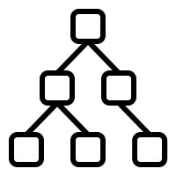






Problema
Melhorar aplicação de Streaming
Donations
Merchandising
Streamers 2.0

Slide 3
Solução
Criação de novas classes Donation e DonationItem.
Adicionada BST<DonationItem> à dataBase e novo manager para a alterar.
Criada a classe ‘MerchandisingOrder’.
Adição de uma fila de prioridade ‘orders’ à classe ‘streamer’.
Os viewers e admins permaneceram no mapa e os streamers foram movidos para um unordered_set.
Para ir buscar informação de um streamer, basta saber o nick, visto que a sua função de hash incide apenas sobre o nickname.
Relativamente a acesso/criação de dados, apenas foram alteradas as funções de mais baixo nível, como getUser e createStreamer.

Slide 4
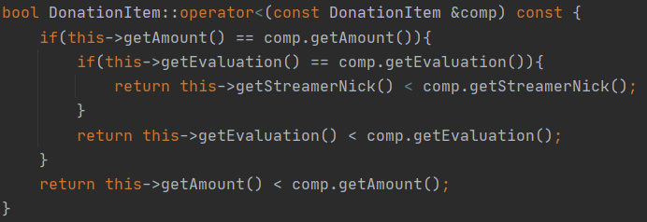
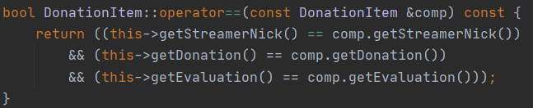
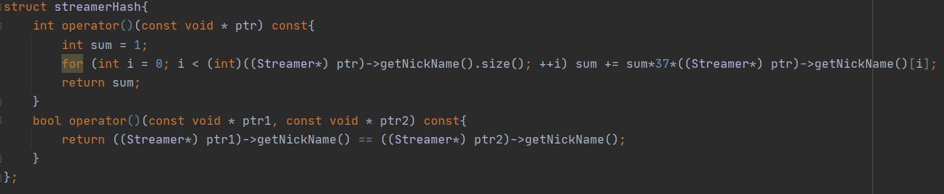
Solução
Donations: Foram definidos os operadores para a usar BST fornecida.
Donation.cpp
Donation.cpp
Streamers 2.0: Função de hash
Streamer.h

Slide 5
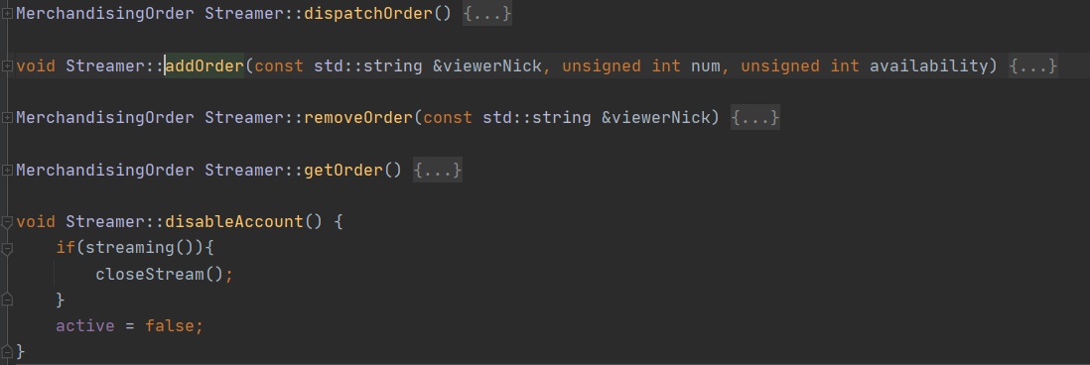
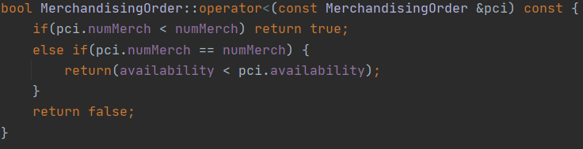
Solução
Merchandising: Foi definido um operador de menor e métodos de inserção, remoção, e de despachar orders.
Streamer.cpp
Streamer.h

Slide 6
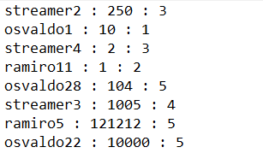

Ficheiros
Ficheiro-Doações
Ficheiro-Merchandising
Valor da doação
Nick do Streamer
Avaliação
Nome do viewer
Quantidade comprada
Máximo de ordens por streamer
Disponibilidade de compra
Nome do streamer

Slide 7
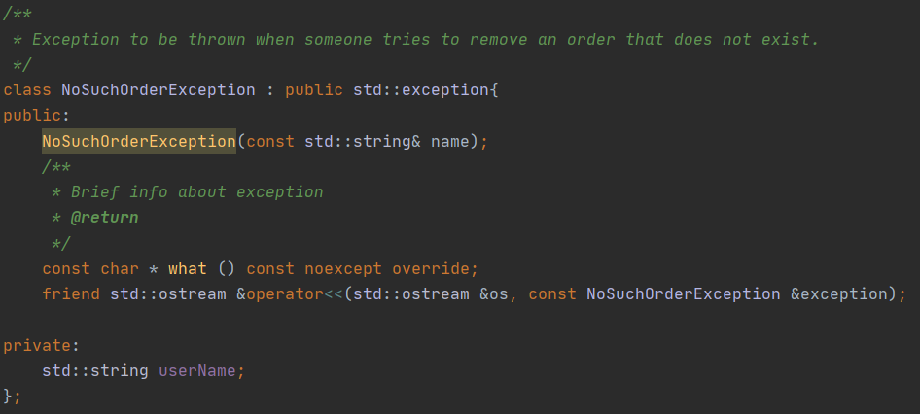
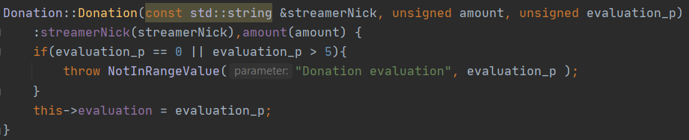
Exceções
Users
NoSuchOrderException
OrdersEmptyException
OrdersFullException
NoSuchOrderException.cpp
Exceções continuam a ser usadas
Novas exceções foram criadas
Donation.cpp

Slide 8
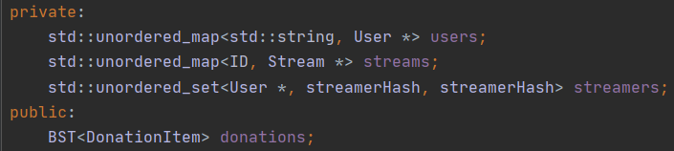
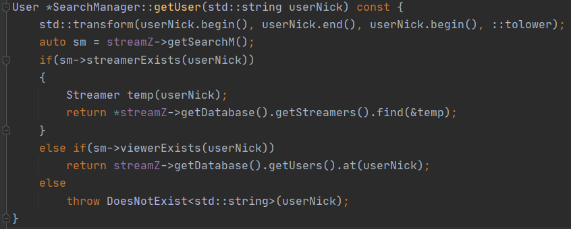
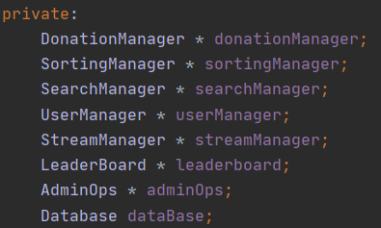
Pesquisa
Pesquisa da BST é feita através de iteradores em ordem, desta forma os elementos obtidos ficam devidamente organizados.
A informação relevante aos streamers foi movida para um unordered_set. Foi necessário modificar algumas funções para agir perante método.
DataBase.h
StreamZ.h
SearchManager.cpp

Slide 9

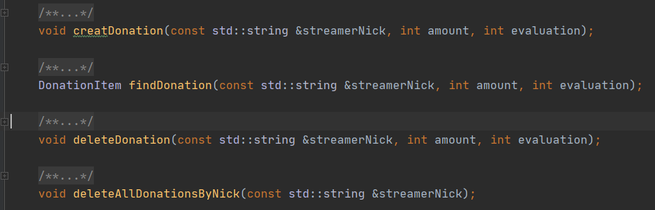
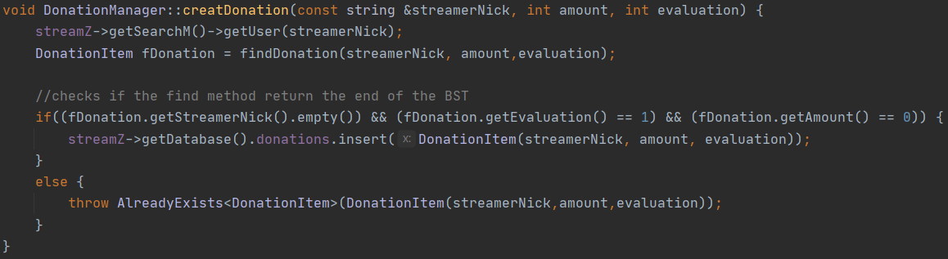
Criar/Atualizar/ Remover
Inserção e remoção de elementos na BST são feitos a partir dos métodos definidos em BST.h. São usados os algoritmos de find e remove da BST.
Opção de desativar a conta streamer e de apagar permanentemente.
Pode ser alterado o nome e password do streamer.
É possível eliminar streams através da conta de administrador.
DonationManger.cpp

Slide 10
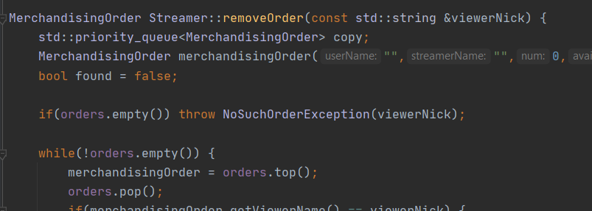
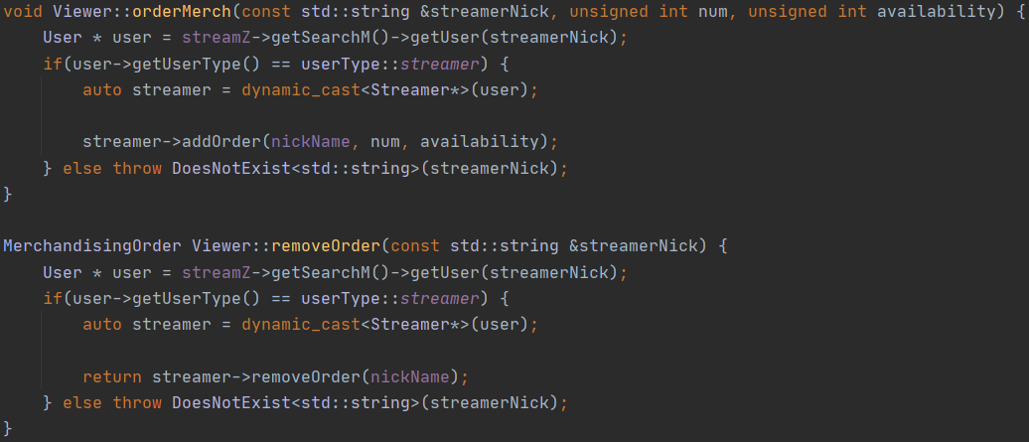
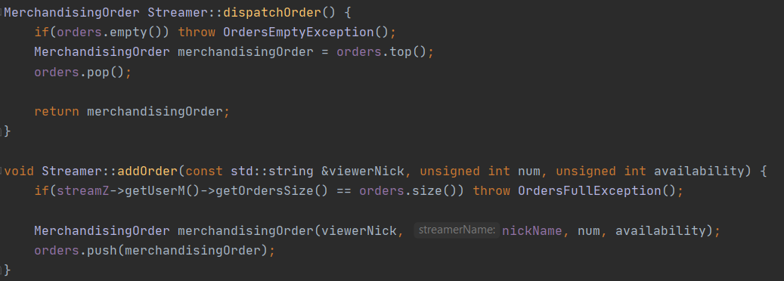
Criar/Atualizar/ Remover
Criar/Remover order pelo Viewer
Streamer capaz de remover order sabendo o nick do viewer
Possibilidade de atualizar numero máximo de orders através da conta de administrador
Streamer.cpp
Streamer.cpp
Viewer.cpp

Slide 11
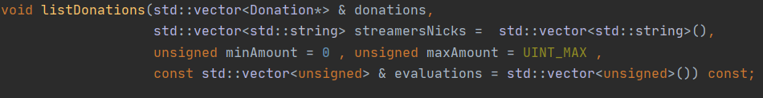
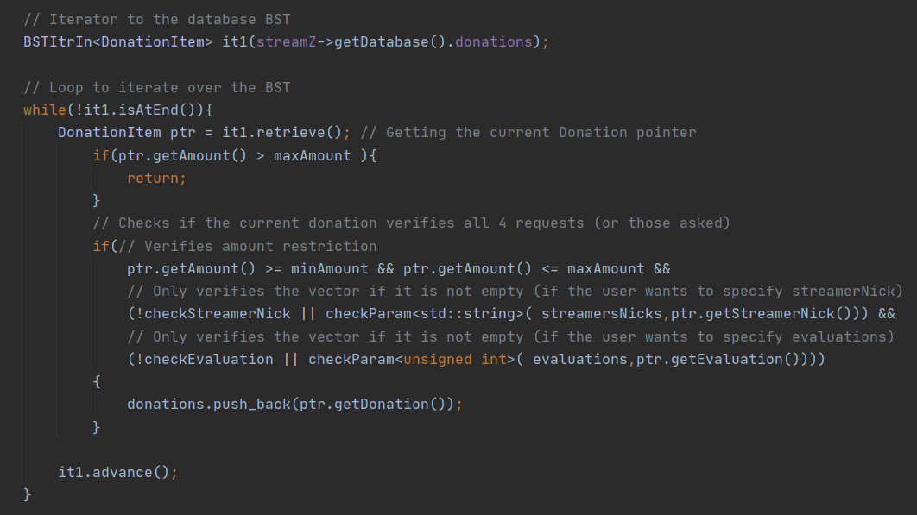
Listagem
Listagem das Donations admite vários parâmetros, portanto é possível filtrar a informação.
SearchManager.cpp
Permite listagens com diferentes parametros. Feito com auxilio ao iterador “Em ordem”.
(excerto) SearchManager.cpp

Slide 12
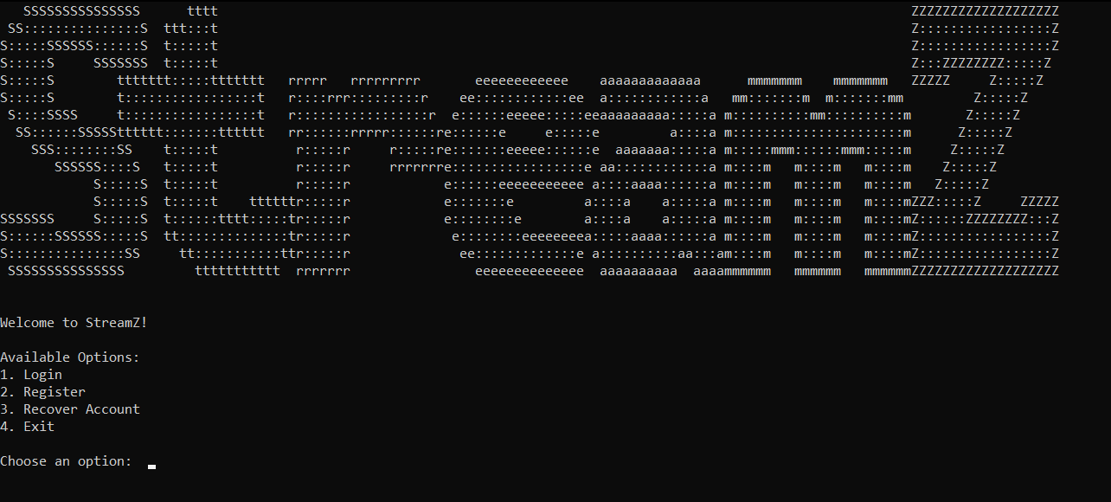
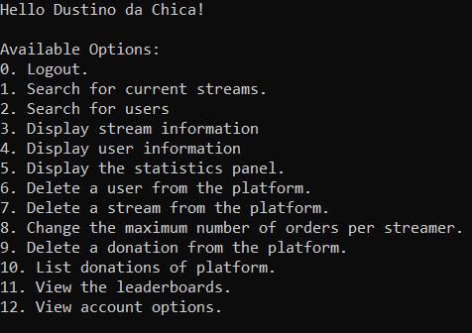
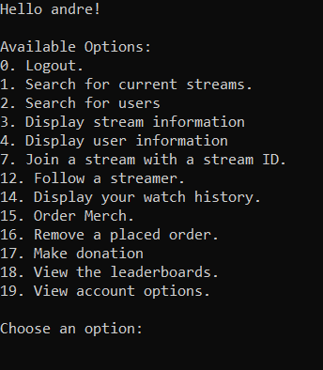
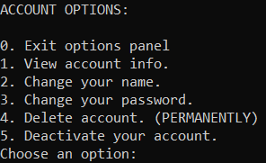
UI
Exemplo Viewer e novas features
Encomendas e merch
Doações
Exemplo conta admin
Novas oções de doações e encomendas
Exemplo Streamer
Login Page
Pode fazer login com usernick e password
Pode recuperar uma conta de streamer atualmente desativada
Criar uma nova conta(admin – apenas uma vez, streamer ou viewer).

Slide 13
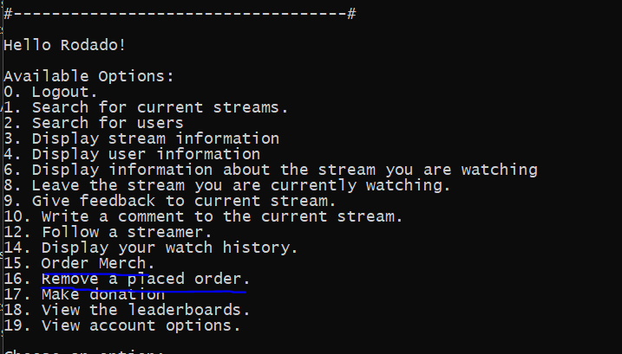
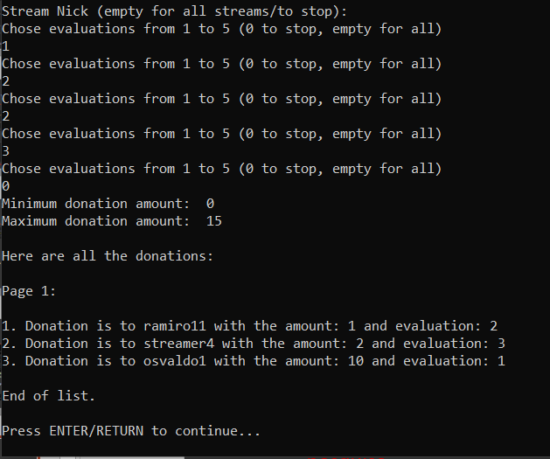
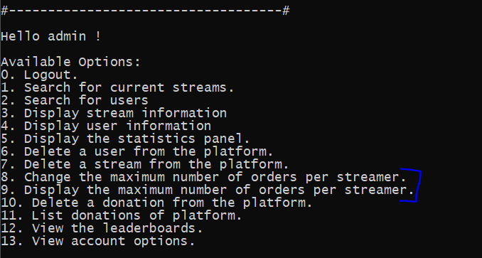
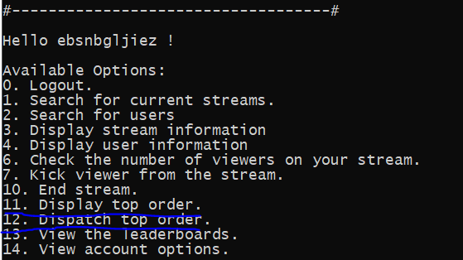
UI
Escolher vários parâmetros de pesquisa de doações
Não escolher nenhum elemento implica pesquisar por todos
Escolher 0 para parar de adicionar elementos à pesquisa
Novas opções de merch

Slide 14
Destaque - Listagem
Foi alargada a feature de pesquisas costumizadas às doações.
Chama-se a função de pesquisa respetiva com vetores dos parametros correspondentes. Se for enviado vetor vazio, aceita todos. Ex:
Enviar vetor com os valores de avaliação.
Enviar valor minimo.
Enviar valor máximo.
Neste caso, por se tratar de uma BST não faria sentido alterar a ordenação que esta impõe no seu conjunto de dados, por isso permanece ordenada pelo montante e pela avaliação.

Slide 15
Observações
Gostaríamos de realçar que a segunda parte to trabalho foi relativamente simples de implementar visto que o trabalho realizado anteriormente estava bastante bem estruturado.
A conta de streamer tem agora um código associado. Caso tenha o código de estado a 1, deve receber likes na próxima stream iniciada. Caso esteja a 2 este já usufruiu do seu bónus de reativação. Implementamos esta feature desta maneira para prevenir o abuso de utilizadores de forma a obter likes de forma injusta.
Testes com auxilio à library Google Tests para assegurar a qualidade e a robustez do código.

Slide 16
Dificuldades
Não houve grandes dificuldades devido à boa estrutura do projeto pelo que se tiveram de adicionar apenas alguns elementos, relativamente às orders e às doações. Quanto ao streamer, apenas foi necessário mudar as funções de mais baixo nível, em termos de acessos à base de dados.
O trabalho foi igualmente distribuido (André Moreira – 33.33%, André Pereira – 33.33%, Nuno Alves – 33.33%)

